Slide 1
pjevači
by: ana ferara i mia nikolić

Slide 2
Naš zadatak:
Naš zadatak je bio da napravimo anketu i prikažemo ga pomoću frekvencije
Anketa je bila o slavnim pjevačima

Slide 3
PRIKAZVANJE frekvencije U TABLICI
FREKVENCIJA | 7.A
13 | SHAWN MENDES
1 | SAM SMITH
3 | JAMES ARTHUR
1 | JUSTIN BIEBER
1 | JON BON JOVI
1 | ADELE
2 | JUSTIN TIMBERLAKE

Slide 4
Prikazivanje FREKVENCIJE u stupčastom dijagramu

Slide 5
PRIKAZIVANJE RELATIVNE FREKVENCIJE u stupčastom dijagramu

Slide 6
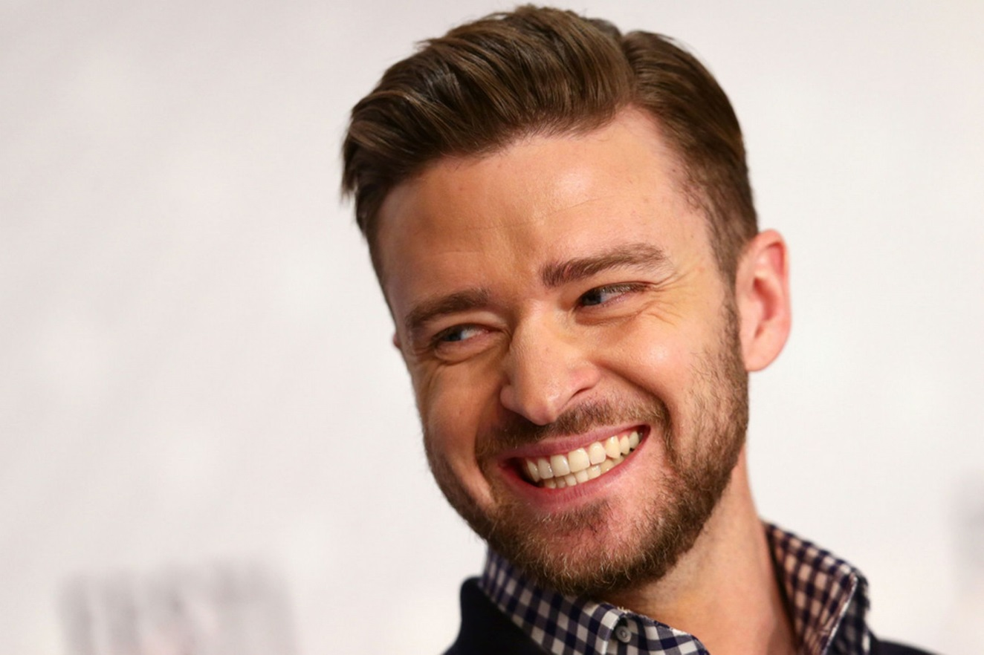
NA 3. MJESTU JE...
JUSTIN TIMBERLAKE
Proslavio se kasnih 90-ih godina kao vodeći pjevač boy benda 'N Sync
Osvojio je devet Grammyja i četiri Emmyja.

Slide 7
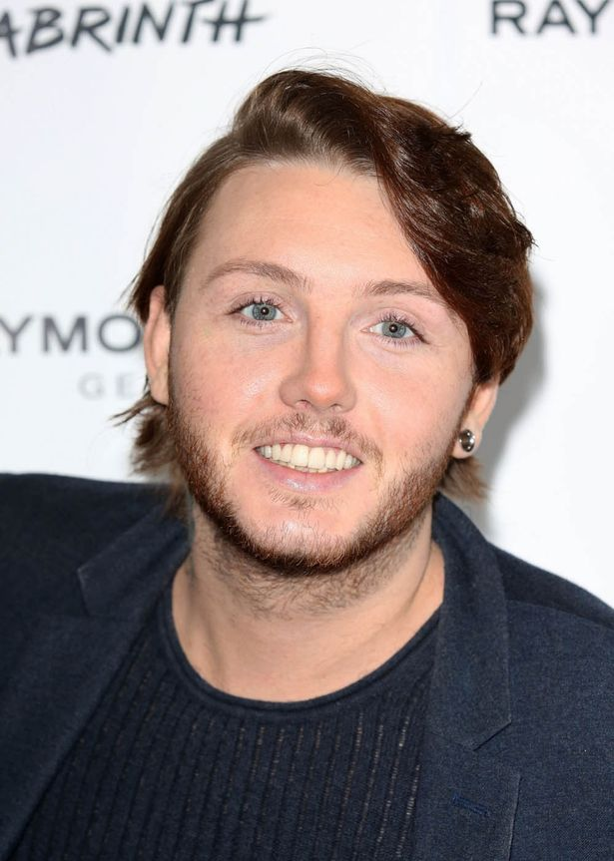
NA 2. MJESTU JE...
JAMES ARTHUR
Za vrijeme x-Factora u Hrvatskoj došao je kao gost i potpora pjevačima
Osvojio je milijune sa hitom „Impossible”

Slide 8
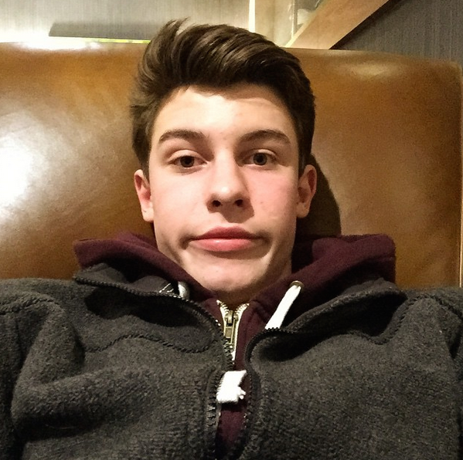
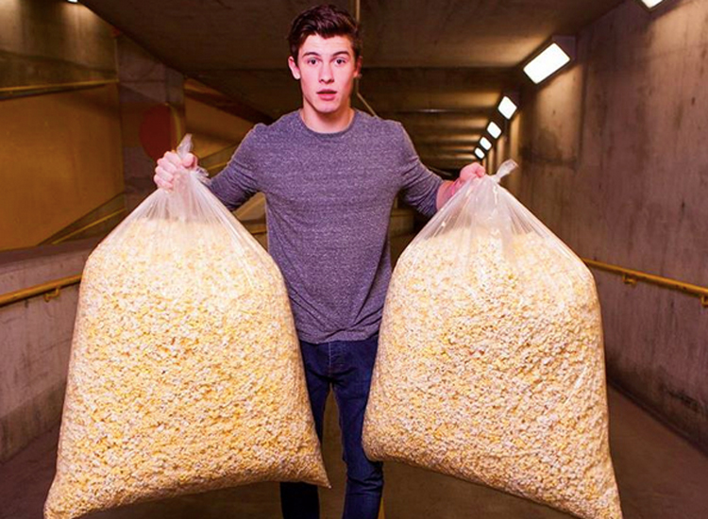
POBJEDNIK JE....
SHAWN MENDES!!!
Ima tek 18 god i već su ga proglasili novim Justinom Bieberom
Proslavio se s njegovim velikim hitom „Stitches”
A.O.

Slide 9
HVALA NA PAŽNJI
HVALA NA PAŽNJI

